Slide 1
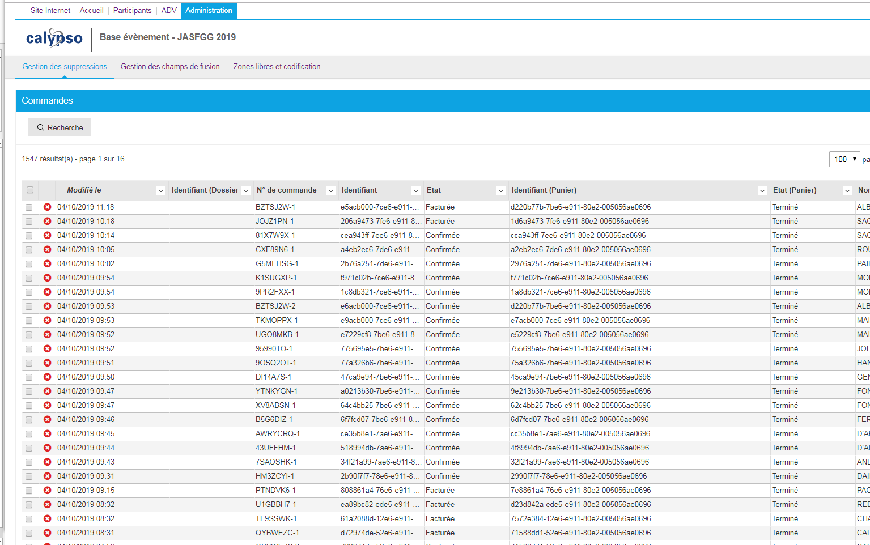
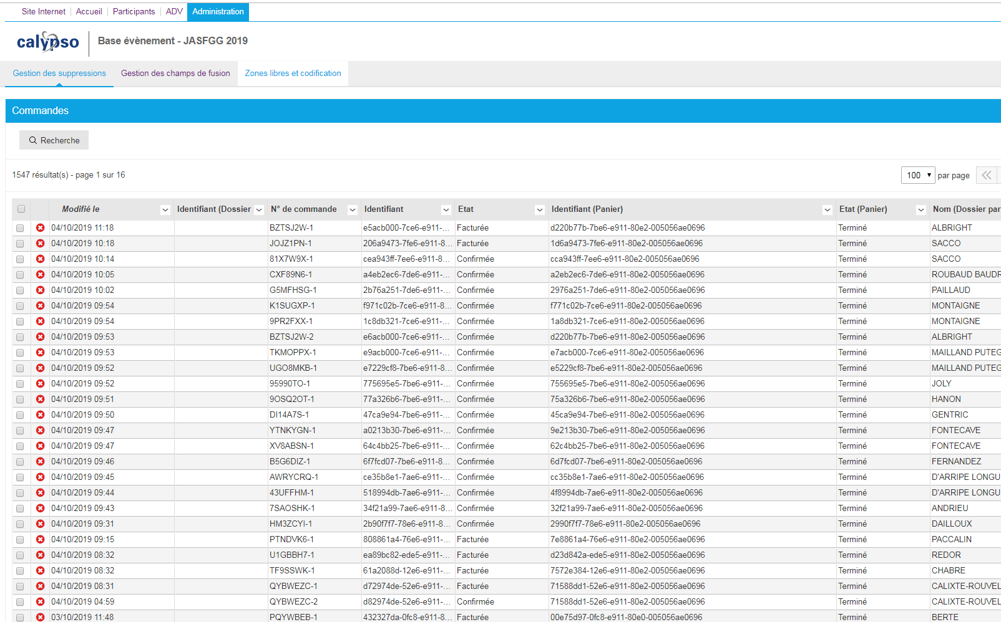
Créer une nouvelle Catégorie / ou en modifier le libellé
Menu : Administration
Menu : Zones libres et codification
« Ajouter un élément » puis « Valider »

